Slide 1







CHÀO MỪNG CÁC THẦY, CÔ GIÁO VÀ CÁC EM
ĐẾN VỚI TIẾT HỌC
TIẾNG VIỆT
TRƯỜNG TIỂU HỌC PHÚC LỢI

Slide 2
KHỞI ĐỘNG

Slide 3






SÓC SĂN HẠT DẺ
Các con hãy giúp bạn sóc săn được những hạt dẻ làm món ăn tối nay bằng cách trả lời các câu hỏi sau nhé!

Slide 4




Con hãy đọc:
mùa dưa sữa chua lá mía

Slide 5
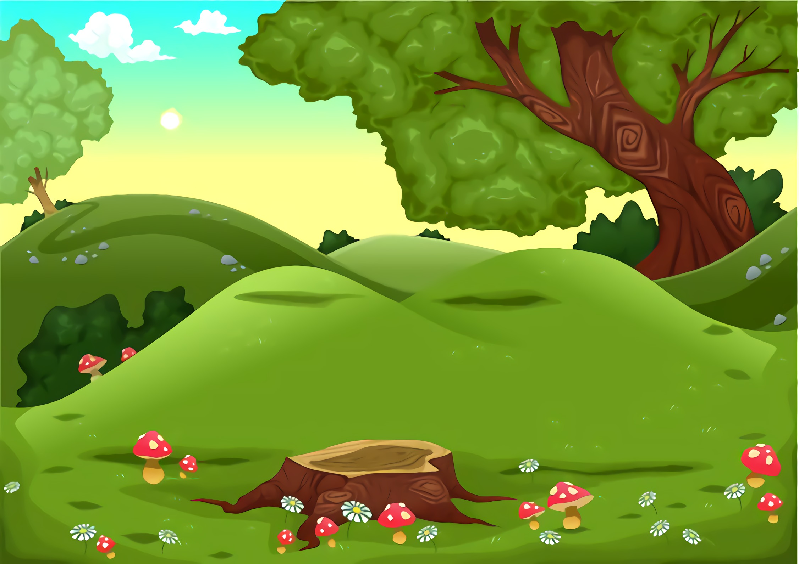





Đúng rồi!
+1

Slide 6
Con hãy đọc:
Giữa mùa mưa lũ.

Slide 7
Đúng rồi!
+1

Slide 8

Con hãy đọc:
th ch ngh tr kh

Slide 9
Đúng rồi!
+1

Slide 10

Con hãy đọc:
Gi gh nh ng

Slide 11

Đúng rồi!
+1

Slide 12
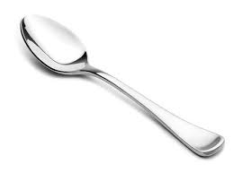
Giải câu đố sau:
Tôi thường làm bạn
Với em bé thôi
Khi ăn cầm tôi
Dễ hơn cầm đũa
Là cái gì?
Cái thìa

Slide 13
Đúng rồi!
+1

Slide 14







CẢM ƠN CÁC BẠN

Slide 15
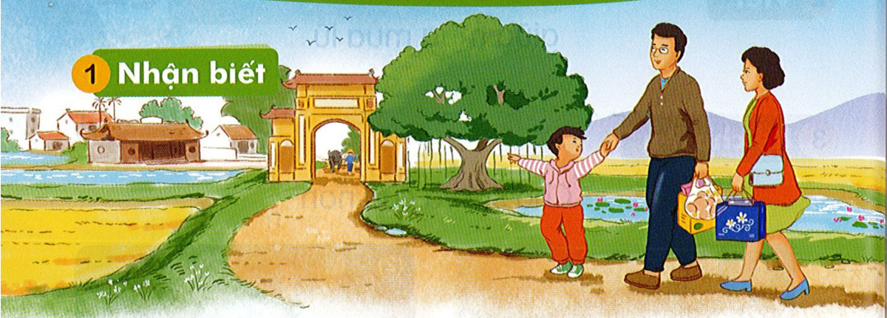

Cả nhà từ phố về thăm quê.
ph
qu

Slide 16

Ph
Qu
ph
qu
BÀI 26:
(Tiết 1)

Slide 17

p
ph
qu
ph
ô
qu
ê
phố
quê
phà
phí
quạ
phà phí phở quạ quê quế
phở
quê
quế

Slide 18
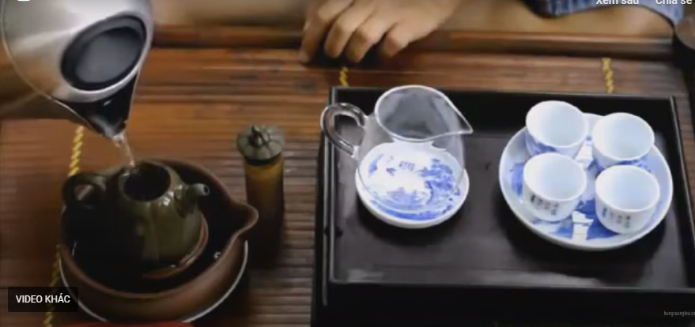
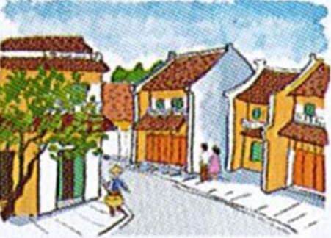
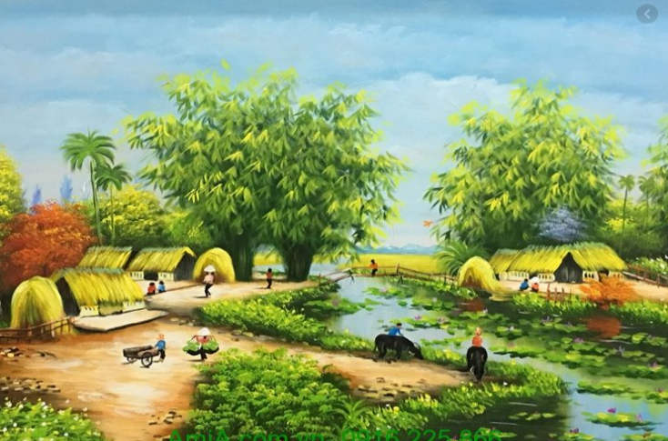
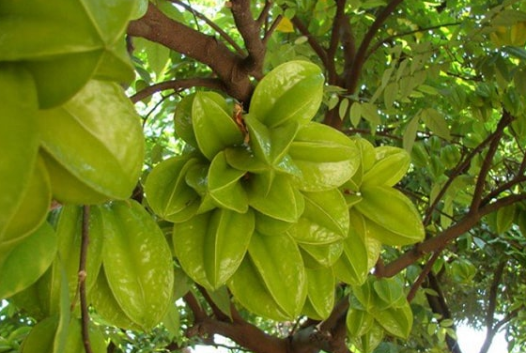
pha trà
ph
ph
phố cổ
quê nhà
qu
quả khế
qu

Slide 19



p
ph
qu
ph
ô
qu
ê
phố
quê
phà phí phở quạ quê quế
pha trà phố cổ quê nhà quả khế

Slide 20

CÙNG THƯ GIÃN NÀO

Slide 21


Viết bảng con

Slide 22
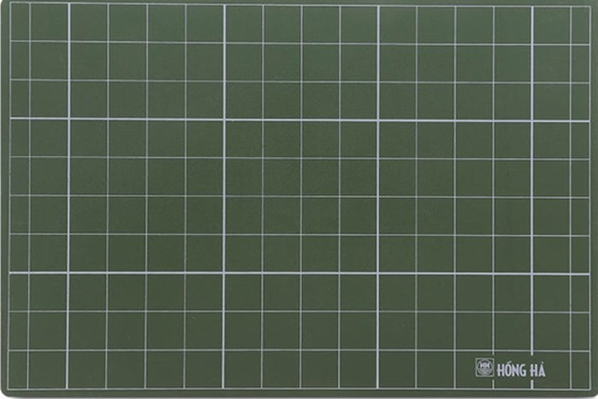
ι
ι

Slide 23
ι
ι

Slide 24
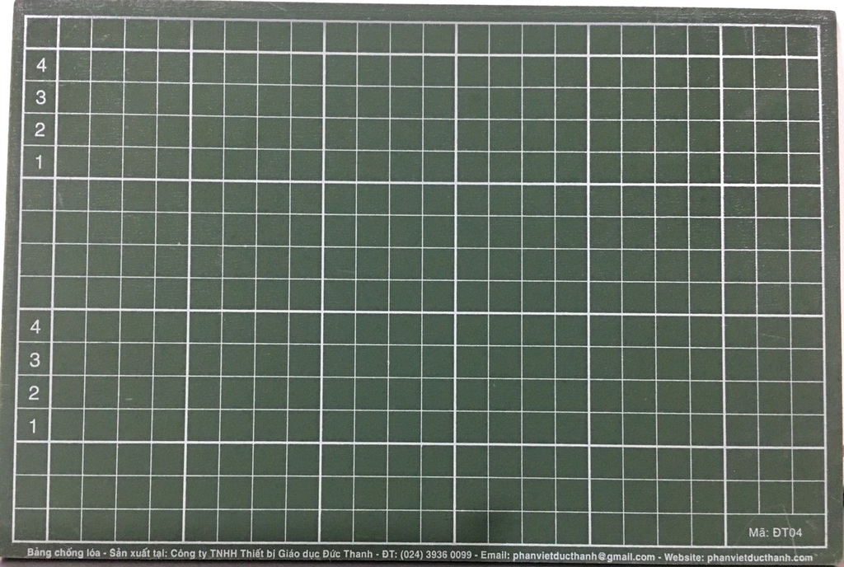
ιa
Ǉrà

Slide 25
qĎ
qĎ

Slide 26
qπ
whà

Slide 27



Slide 28
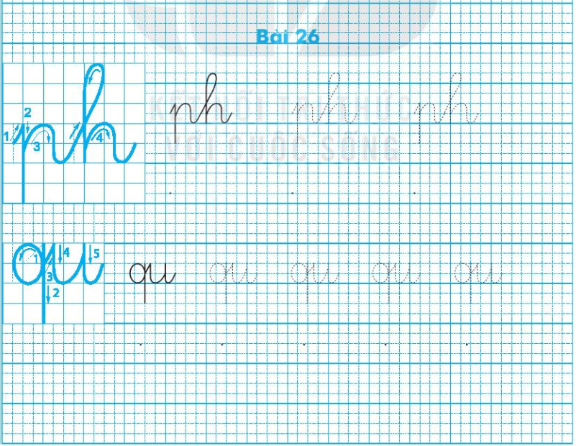
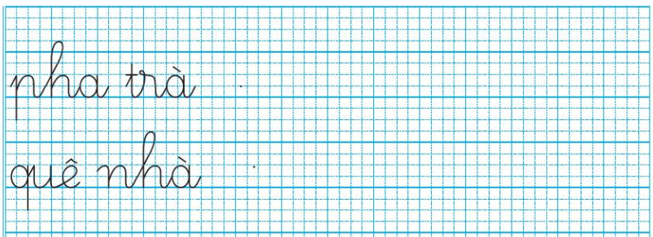

Slide 29

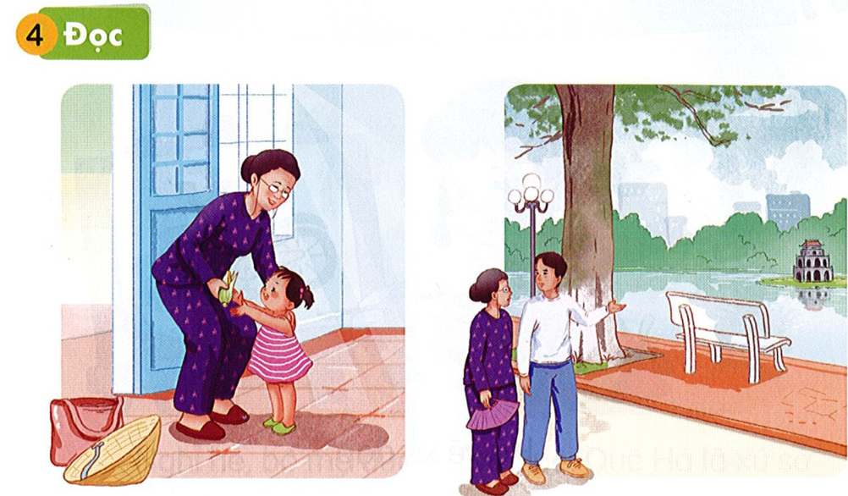
qu
qu
Bà ra Thủ đô. Bà cho bé quà quê. Bố đưa bà đi Bờ Hồ,
đi phố cổ.
ph

Slide 30
